Slide 1

INFODAY CEDIA
PRESENTACIÓN DE BENEFICIOS
2024

Slide 2
ESCUELA DE FORMACIÓN CONTINUA
ÁREA DE ACADEMIA Y FORMACIÓN CONTINUA

Slide 3

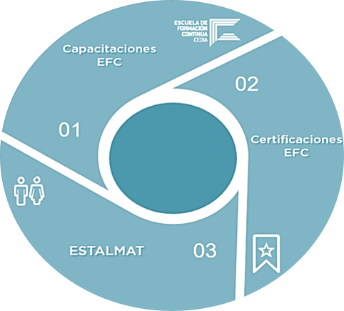
© El presente documento se encuentra protegido por Derechos de Autor, y es de titularidad exclusiva de CEDIA. Ha sido autorizado su uso exclusivo para fines de capacitación. Queda totalmente prohibida la distribución no autorizada de los contenidos del documento para fines ajenos al previsto. El presente aviso no podrá ser modificado ni suprimido del texto.

Slide 4
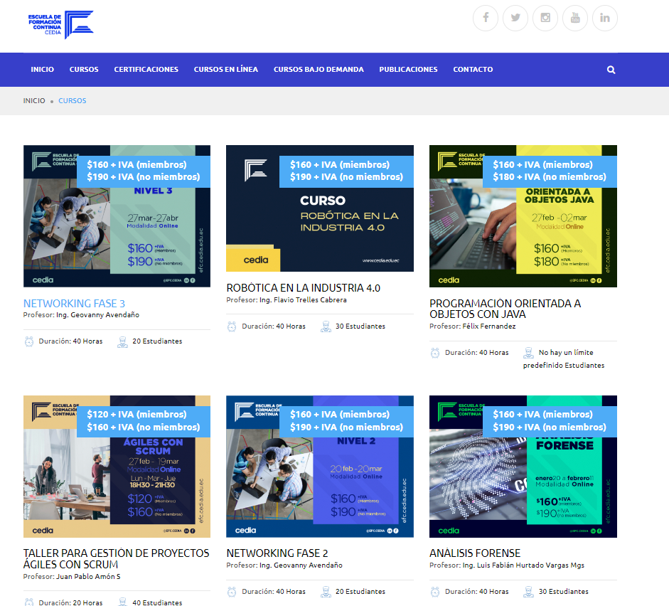





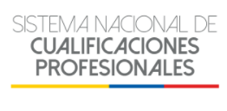
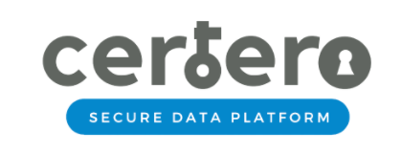
Capacitaciones
Docentes expertos
Modalidad online, virtual, presencial
Certificado con blockchain
Ejercicios prácticos
Pruebas de evaluación

Slide 5
Certificaciones
LINUX
GOBERNANZA
IPV6
DESARROLLO WEB Y SEO
CALIDAD DE SOFTWARE
CIBERSEGURIDAD
CISCO
FORTINET
INVESTIGACIÓN AVANZADA
PROYECTOS EDUCATIVOS
EDUCACIÓN VIRTUAL
INNOVACIÓN

Slide 6

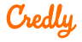
Certificaciones
Docentes expertos
Modalidad online, virtual, presencial
Certificado con blockchain
Insignia digital
Ejercicios prácticos
Pruebas de evaluación

Slide 7












Estalmat
ESTALMAT es un proyecto de EStímulo al TALento MATemático que se ha venido desarrollando en España desde 1998 con el apoyo de la Real Academia de Ciencias Exactas, Físicas y Naturales, patrocinado por el Consejo Superior de Investigaciones Científicas de España.
La iniciativa es gratuita para los estudiantes.
Los estudiantes deberán tener 12 y 13 años de edad.
Los estudiantes pueden pertenecer a colegios públicos o privados.
Las actividades del programa se realizarán los días sábados.
Se deberá contar con el apoyo y compromiso por parte de los padres o representantes legales de los estudiantes.
CEDIA es responsable del programa ESTALMAT en el Ecuador desde el año 2019, actualmente con sedes en Azuay, Chimborazo y Guayas y con el aval de
3 SEDES
+170 ESTUDIANTES
+ 34 DOCENTES
+50 TALLERES

Slide 8

+ Información
formacioncontinua@cedia.org.ec
https://EFC.CEDIA.EDU.EC

Slide 9
FONDOS CONNECT
2024
INNOVACIÓN Y TRANSFERENCIA TECNOLÓGICA

Slide 10
1. Conocimiento
Fondos Connect
3. Transferencia
2. I+D+i
© El presente documento se encuentra protegido por Derechos de Autor, y es de titularidad exclusiva de CEDIA. Ha sido autorizado su uso exclusivo para fines de capacitación. Queda totalmente prohibida la distribución no autorizada de los contenidos del documento para fines ajenos al previsto. El presente aviso no podrá ser modificado ni suprimido del texto.

Slide 11
CONOCIMIENTO

Slide 12




DIVULGA
Financia la difusión del trabajo
científico creado por IES miembros
Orientado a congresos y ferias de
invención de alto impacto a nivel mundial.
Destinado a docentes, investigadores o estudiantes.
Máximo 2 propuestas al año por cada institución.
© El presente documento se encuentra protegido por Derechos de Autor, y es de titularidad exclusiva de CEDIA. Ha sido autorizado su uso exclusivo para fines de capacitación. Queda totalmente prohibida la distribución no autorizada de los contenidos del documento para fines ajenos al previsto. El presente aviso no podrá ser modificado ni suprimido del texto.

Slide 13





DIVULGA
Artículos: Indexados en SCOPUS o WOS.
Patentes: Publicadas y presentar la memoria descriptiva completa.
Evento: tres ediciones de trayectoria.
Revisión por pares de artículos completos
NO posters, NO abstracts
Requisitos

Slide 14

Presupuesto Divulga
CEDIA: $4.000,00 por proyecto.
Hospedaje, viáticos, tickets aéreos, infografía y video
Universidad: Aporte opcional en efectivo o especies.
Plazo de ejecución:
Fase Desarrollo del Proyecto: 3 meses
Fase Gestión del Conocimiento: 3 meses

Slide 15



AVANTE
NO existe instructores nacionales
Modalidad presencial, virtual o híbrida.
Financia capacitaciones en temas innovadores
Importación de conocimiento

Slide 16





Requisitos Avante
Mínimo 2 instituciones miembros
Ubicadas en cantones diferentes
Duración mínima de 40 h
Plan de contenidos
Postulación: 120 días antes del evento
Hasta 2 fondos por IES

Slide 17

Requisitos instructor
Residir fuera del país.
PhD.
5 publicaciones en revistas de alto impacto durante los últimos 5 años.

Slide 18
Presupuesto Avante
CEDIA: $10.000,00 por proyecto.
Honorarios, hospedaje, viáticos y materiales y suministros
Universidad: Aporte opcional en efectivo o especies.
Plazo de ejecución:
Fase Desarrollo del Proyecto: 3 meses
Fase Gestión del Conocimiento: 3 meses

Slide 19



PONENTE
Financia participación conferencistas de alto impacto
Congresos organizados por las IES miembros de CEDIA
Congresos ejecutados en territorio nacional
Proceedings indexados
Solo 1 fondo ponente adjudicado por IES
Postulación 90 días antes del evento

Slide 20



PONENTE
Grado académico PhD.
Al menos 10 publicaciones en:SCOPUS.
WOS en los últimos 3 años.
Requisitos conferencistas

Slide 21
Presupuesto Ponente
CEDIA: $4.000,00 por proyecto.
Hospedaje y viáticos.
Universidad: Aporte opcional en efectivo o especies.
Plazo de ejecución:
Fase Desarrollo del Proyecto: 3 meses
Fase Gestión del Conocimiento: 3 meses

Slide 22
I+D+I

Slide 23





I+D+i Universidades
CEPRA
Financia proyectos de investigación científica
Mínimo 3 universidades en 2 ciudades distintas.
Instituciones extranjeras o no miembros autofinanciadas.
No existe límite para postulación
Evaluación: al menos 90/100
para ser elegible
Adjudicación sobre calificaciones obtenidas (hasta agotar fondos)
Entregable: manuscrito del artículo
© El presente documento se encuentra protegido por Derechos de Autor, y es de titularidad exclusiva de CEDIA. Ha sido autorizado su uso exclusivo para fines de capacitación. Queda totalmente prohibida la distribución no autorizada de los contenidos del documento para fines ajenos al previsto. El presente aviso no podrá ser modificado ni suprimido del texto.

Slide 24




Presupuesto:
50.000,00 por propuesta
Equipos
Contraparte 30%
Viajes
Honorarios profesionales
Gestión del Conocimiento
Consultorías

Slide 25
TRANSFERENCIA

Slide 26
Fondo 1 a 1
Articulación Academia – Actores del Ecosistema
Soluciones innovadoras a problemas reales
Proyectos de transferencia de conocimiento
COFINANCIAMIENTO
© El presente documento se encuentra protegido por Derechos de Autor, y es de titularidad exclusiva de CEDIA. Ha sido autorizado su uso exclusivo para fines de capacitación. Queda totalmente prohibida la distribución no autorizada de los contenidos del documento para fines ajenos al previsto. El presente aviso no podrá ser modificado ni suprimido del texto.

Slide 27



Presupuesto
Mínimo $3.000
Máximo $20.000.
Contraparte mínima: 50%.
Equipos
Hasta el 30% del financiamiento total del proyecto.
Viajes
Viáticos: $60 por día.
Hospedaje: Hasta $100 por noche.
Pasajes: De acuerdo a cotización.
Honorarios profesionales
$1.000.
30% total de CEDIA.
Paquetes informáticos, licencias y bases de datos
Hasta el 60% del financiamiento total del proyecto.
Materiales, suministros, partes e insumos
Hasta el 60% del financiamiento total del proyecto.
Otros Directos
Hasta el 25% del financiamiento total del proyecto.

Slide 28



Fondo Registra
Potencia las capacidades de Gestión de Conocimiento.
Fomenta los registros de Propiedad Intelectual de los resultados I+D+i.
Para resultados concretos con potencial de transferencia y que pueda ser protegido.

Slide 29





Ámbitos de aplicación
Derechos de autor
Invenciones
Diseños y modelos industriales
Signos distintivos
Obtenciones vegetales

Slide 30
Presupuesto Registra:
CEDIA: $6.000,00 por proyecto.
Tasas y costos relacionados a los procesos de protección (ej. Redacción de patentes).
Universidad: Aporte opcional en efectivo.

Slide 31

Link Fondos y Becas

Slide 32
FONDO REGISTRA

Slide 33
FONDO REGISTRA
Beneficios
Objetivo
Funcionamiento
PROMOVER EL REGISTRO DE LA PROPIEDAD INTELECTUAL DE TRABAJOS E INVESTIGACIONES
© El presente documento se encuentra protegido por Derechos de Autor, y es de titularidad exclusiva de CEDIA. Ha sido autorizado su uso exclusivo para fines de capacitación. Queda totalmente prohibida la distribución no autorizada de los contenidos del documento para fines ajenos al previsto. El presente aviso no podrá ser modificado ni suprimido del texto.

Slide 34
FONDO REGISTRA
Beneficios
Objetivo
Funcionamiento
Protección intelectual de su investigación - impide plagios o copias.
Tratamiento correcto resultados de investigación.
PROMOVER EL REGISTRO DE LA PROPIEDAD INTELECTUAL DE TRABAJOS E INVESTIGACIONES

Slide 35
FONDO REGISTRA
Beneficios
Objetivo
Funcionamiento
Postular con una creación con potencial de protección
Protección intelectual de su investigación - impide plagios o copias.
Tratamiento correcto resultados de investigación.
PROMOVER EL REGISTRO DE LA PROPIEDAD INTELECTUAL DE TRABAJOS E INVESTIGACIONES.

Slide 36

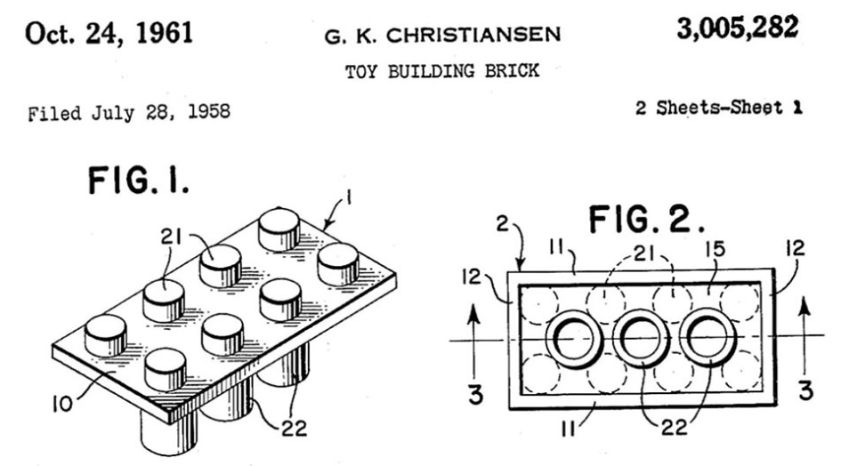

FONDO REGISTRA
¿QUÉ SE PUEDE PROTEGER?
OBRAS LITERARIAS
SOFTWARE, BASES DE DATOS Y VIDEOJUEGOS
INVENCIONES
DISEÑOS INDUSTRIALES
SIGNOS DISTINTIVOS
OBTENCIONES VEGETALES
SECRETOS EMPRESARIALES

Slide 37
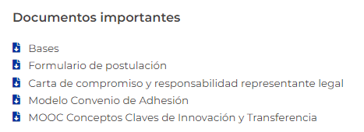
FONDO REGISTRA

Slide 38
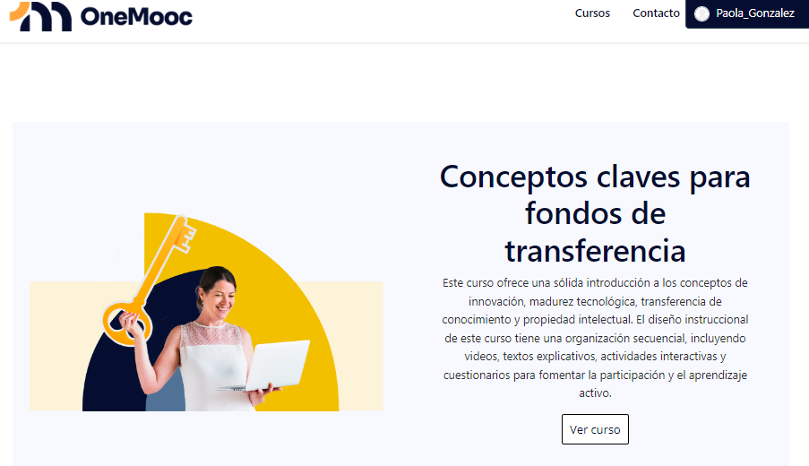
FONDO REGISTRA

Slide 39

FONDO REGISTRA
FECHAS IMPORTANTES:
LANZAMIENTO: 11 DICIEMBBRE DEL 2023
CIERRE DE LA CONVOCATORIA: 11 FEBRERO DEL 2024
NOTIFICACIÓN GANADORES: 30 DÍAS CALENDARIO A PARTIR DE LA FECHA DE PRESENTACIÓN DE PROPUESTA SUBSANADA
FECHA LÍMIE FIRMA DE CONVENIO: 30 DÍAS CALENDARIO A PARTIR DE LA NOTIFICACIÓN DE SELECCIÓN

Slide 40
FONDO REGISTRA
MAYOR INFORMACIÓN:
registra@cedia.org.ec

Slide 41
FONDO ACELERA

Slide 42
FONDO ACELERA
ANTECEDENTES
La propiedad intelectual permite asegurar los derechos intelectuales y se convierte en un poderosa herramienta comercial que para atraer inversionistas y procurar el retorno de la inversión en investigación mediante la transferencia de tecnología.
OBJETIVO
Apoyar procesos de transferencia de tecnología para que creaciones y resultados científicos se transformen en nuevos o mejores productos y servicios que beneficien a la sociedad.
© El presente documento se encuentra protegido por Derechos de Autor, y es de titularidad exclusiva de CEDIA. Ha sido autorizado su uso exclusivo para fines de capacitación. Queda totalmente prohibida la distribución no autorizada de los contenidos del documento para fines ajenos al previsto. El presente aviso no podrá ser modificado ni suprimido del texto.

Slide 43
FONDO ACELERA
Transferencia
Venta
Licenciamiento

Slide 44
FONDO ACELERA
MAYOR INFORMACIÓN:
cati@cedia.org.ec

Slide 45
SERVICIOS DE
PROPIEDAD
INTELECTUAL

Slide 46
SERVICIOS DE PROPIEDAD
INTELECTUAL
SPRINT
Gestión del Conocimiento
Proceso de Madurez Tecnológica
© El presente documento se encuentra protegido por Derechos de Autor, y es de titularidad exclusiva de CEDIA. Ha sido autorizado su uso exclusivo para fines de capacitación. Queda totalmente prohibida la distribución no autorizada de los contenidos del documento para fines ajenos al previsto. El presente aviso no podrá ser modificado ni suprimido del texto.

Slide 47





SERVICIOS DE PROPIEDAD
INTELECTUAL
I+D
Resultados de investigación
Evaluación Viabilidad
Análisis técnico para determinar posibilidad de protección
Protección Propiedad Intelectual
Proceso de protección con ante autoridad competente
Transferencia de Tecnología
Licenciamiento o Venta
Investigador
Especialistas PI
Investigador / Especialistas PI
Equipo de transferencia
Levantamiento RI
Investigador /Especialista PI
¿Cuáles son los RI?

Slide 48
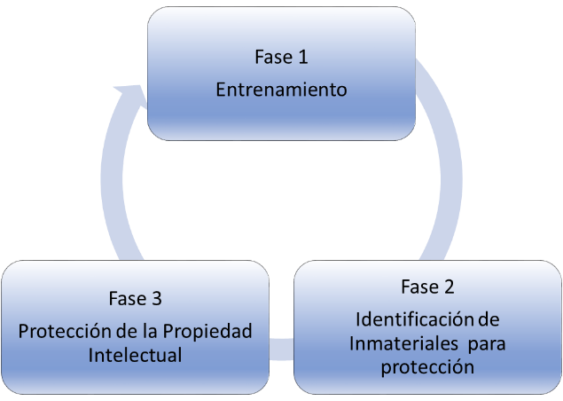
SERVICIOS DE PROPIEDAD
INTELECTUAL

Slide 49
FASE 1: ENTRENAMIENTO
ENTRENAMIENTO BÁSICO
20 HORAS
CONCEPTOS BÁSICOS
DOCENTES, INVESTIGADORES, PERSONAL ADMINISTRATIVO
ENTRENAMIENTO AVANZADO
40 HORAS
CONCEPTOS BÁSICOS
MATERIA ACORDE A LA RAMA DE INVESTIGACIÓN
DOCENTES, INVESTIGADORES, PERSONAL ADMINISTRATIVO
ENTRENAMIENTO PERSONALIZADO
# ACORDE A NECESIDADES DE UNIVERSIDAD
CONCEPTOS BÁSICOS
MATERIA ACORDE A RAMA DE INVESTIGACIÓN
DOCENTES, INVESTIGADORES, PERSONAL ADMINISTRATIVO
LEVANTAMIENTO DE RI
ASESORÍA

Slide 50
FASE 2: IDENTIFICACIÓN PARA INMATERIALES DE PROTECCIÓN
BRIGADAS DE PI 4 HORAS
4 HORAS REUNIONES CON INVESTIGADORES
IDENTIFICAN CON LOS RESULTADOS DE INVESTIGACION
BRIGADAS DE PI 8 HORAS
8 HORAS REUNIONES CON INVESTIGADORES
ANALISIS PRELIMINAR
IDENTIFICADOS LOS RI, SE REALIZAN REUNIONES CON ESPECIALISTAS CON EL OBJETIVO DE SUGERIR LA PROTECCIÓN ADECUADA
IDENTIFICAN CON LOS RESULTADOS DE INVESTIGACION

Slide 51
FASE 3: PROTECCIÓN DE PROPIEDAD INTELECTUAL
Obras literarias
Software, obras audiovisuales, bases de datos
Patentes, modelos de utilidad
Diseños industriales
Signos distintivos
Obtenciones vegetales

Slide 52
SERVICIOS DE PI
MAYOR INFORMACIÓN:
cati@cedia.org.ec
paola.ponzalez@cedia.org.ec

Slide 53

GRACIAS

